Slide 1
QUIZZ
sur
les applications

Slide 3
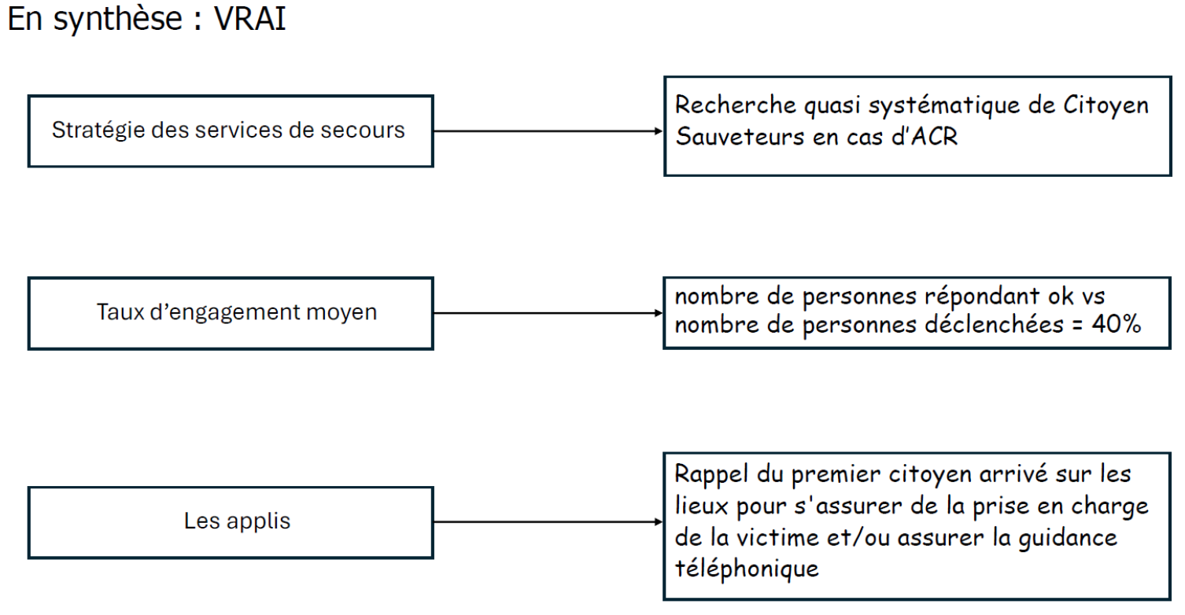
Les modifications des recommandations

Slide 4
Les modifications des recommandations

Slide 5
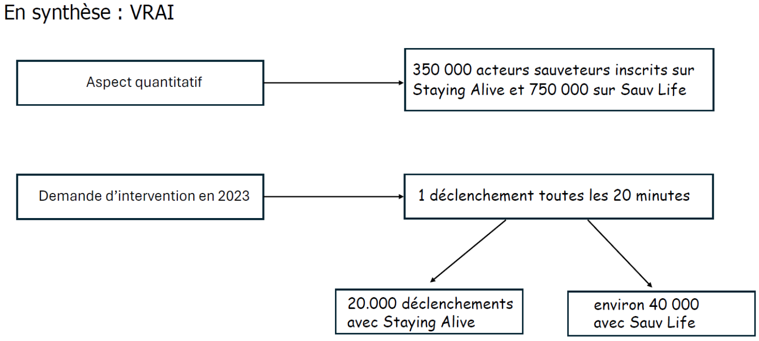
Les modifications des recommandations

Slide 6
Les modifications des recommandations

Slide 7
Les modifications des recommandations

Slide 8
Les modifications des recommandations

Slide 9
Les modifications des recommandations

Slide 10
Les modifications des recommandations

Slide 11
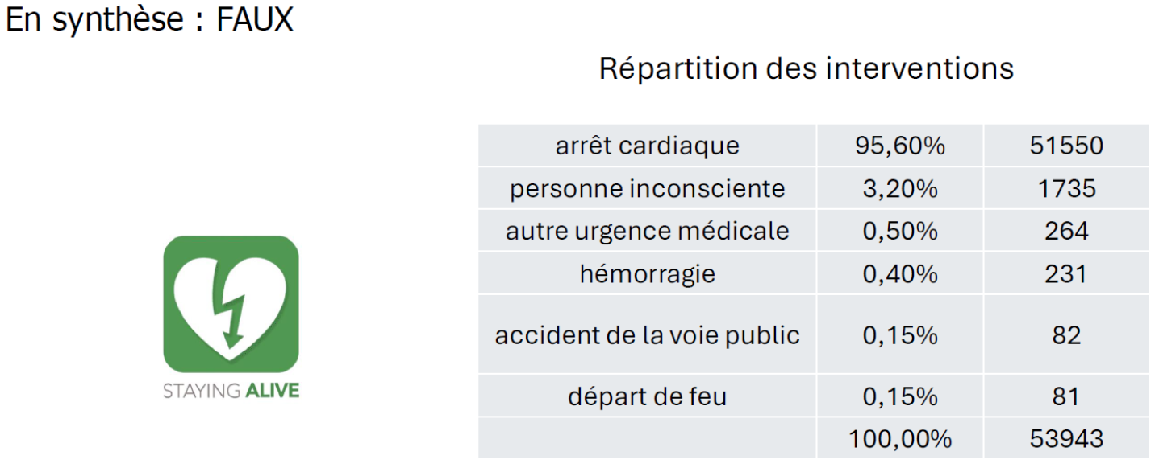
Les modifications des recommandations

